Slide 1
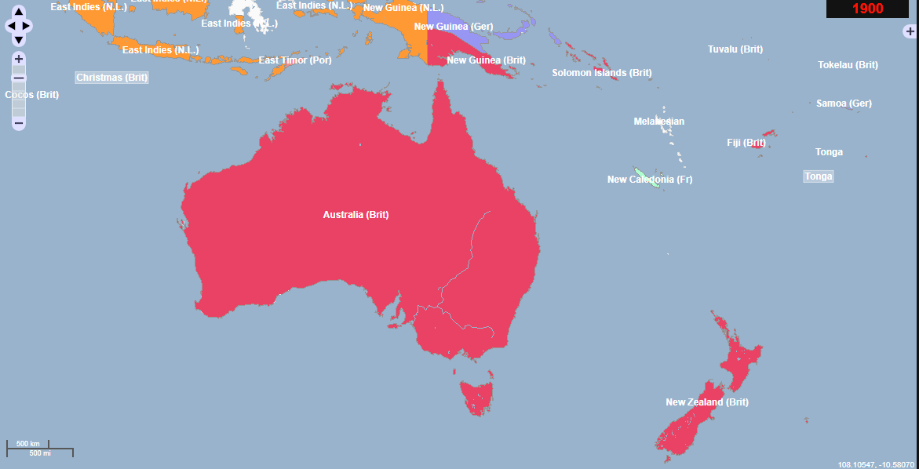
Αυστραλία στις αρχές του 20ου αιώνα
Εργασία Στυλιανός Μπουτιέρος Δράκος
Γ2
28/04/24

Slide 2
Εισαγωγή: Η Αυστραλία στην αρχή του 20ο αιώνα
Σε αυτήν τη φάση, η χώρα βρισκόταν σε μια πορεία προς την εκδημοκρατισμένη και ευημερούσα κοινωνία, ενώ παράλληλα αντιμετώπιζε προκλήσεις και ευκαιρίες που προέκυπταν από τις παγκόσμιες εξελίξεις.
Κατά τη δεκαετία του 1900, η Αυστραλία βρισκόταν σε μια φάση έντονης οικονομικής και κοινωνικής μεταστροφής. Η εποχή αυτή σηματοδοτήθηκε από την αύξηση της μετανάστευσης, την εξελιγμένη εκμετάλλευση των φυσικών πόρων της χώρας και την εκκίνηση μιας δυναμικής βιομηχανικής εποχής.

Slide 3
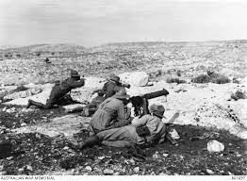
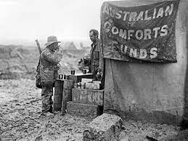
Παράλληλα, η Αυστραλία βρισκόταν αντιμέτωπη με τις συνέπειες των παγκόσμιων συγκρούσεων, όπως ο Πρώτος Παγκόσμιος Πόλεμος. Η συμμετοχή της χώρας στον πόλεμο είχε σημαντικές επιπτώσεις στην οικονομία και την κοινωνία, ενώ ταυτόχρονα ανέδειξε τον ρόλο της στο παγκόσμιο στρατηγικό πεδίο.

Slide 4
Η Αυστραλία στον Πρώτο Παγκόσμιο Πόλεμο
Συμμετοχή στις Μάχες: Η Αυστραλία συνέβαλε σημαντικά στον πόλεμο με την αποστολή του Αυστραλιανού Σώματος Εκστρατείας (Australian Imperial Force, AIF) στις μάχες της Ευρώπης, όπως στη Γαλλία και την Τουρκία.
Εθνική Ταυτότητα και Πολιτική: Η συμμετοχή στον πόλεμο διαμόρφωσε την εθνική ταυτότητα της Αυστραλίας, ενισχύοντας τον αίσθημα εθνικού περήφανου και την ανεξαρτησία. Οι πολιτικές αποφάσεις που λήφθηκαν κατά τη διάρκεια του πολέμου επηρέασαν την εσωτερική πολιτική της χώρας.

Slide 5
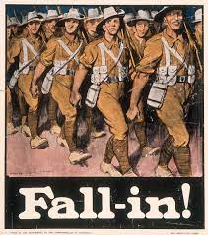
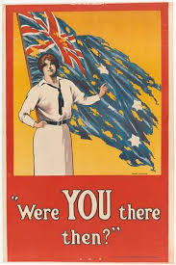
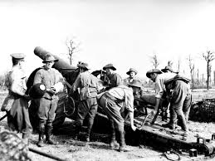
Οικονομικές Επιπτώσεις: Η οικονομία της Αυστραλίας επηρεάστηκε σοβαρά από τον πόλεμο, με την απώλεια ανθρώπινου δυναμικού και την επηρεασμένη αγορά εργασίας.
Κληρονομιά και Μνήμη: Η μνήμη της συμμετοχής της Αυστραλίας στον Πρώτο Παγκόσμιο Πόλεμο παραμένει ζωντανή στην κοινωνία, με μνημεία και εκδηλώσεις που τιμούν τους εκείνους που υπηρέτησαν.

Slide 6
Η Αυστραλία στη δεκαετία του 1920: Η εποχή των μεταστάσεων
Οικονομική Ανάκαμψη και Αναδιάρθρωση: Μετά την ολοκλήρωση του πολέμου, η Αυστραλία βρέθηκε αντιμέτωπη με την ανάγκη να ανασυνδεθεί οικονομικά και να αντιμετωπίσει τις νέες πραγματικότητες του μεταπολεμικού κόσμου.
Κοινωνικές Αλλαγές και Πολιτιστικές Κινήσεις: Η δεκαετία του 1920 ήταν μια εποχή κοινωνικών και πολιτιστικών μεταβολών, με την εμφάνιση νέων τάσεων και πρακτικών σε πολλούς τομείς, όπως η τέχνη, η μόδα και η διασκέδαση.
Πολιτική Εξέλιξη: Η πολιτική σκηνή της Αυστραλίας διαμορφώθηκε επίσης κατά τη δεκαετία του 1920, με τις εκλογές και τις πολιτικές αποφάσεις που επηρέασαν τη χώρα και την κυβέρνησή της.

Slide 7
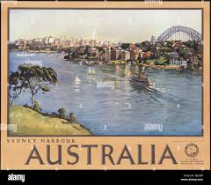
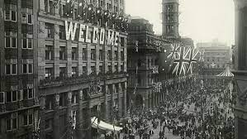
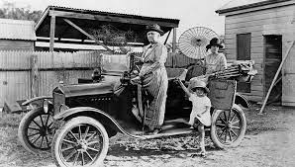
Εξωτερικές Σχέσεις και Διεθνείς Επιπτώσεις: Η Αυστραλία επέδειξε επίσης μια ενεργό παρουσία στη διεθνή σκηνή κατά τη δεκαετία του 1920, με διάφορες διπλωματικές και εμπορικές δραστηριότητες.
Κληρονομιά και Συνέχεια: Η εποχή των μεταστάσεων στη δεκαετία του 1920 αφήνει μια μακρόχρονη κληρονομιά στην Αυστραλιανή κοινωνία και πολιτική, επηρεάζοντας τον τρόπο ζωής και τις αξίες της χώρας.

Slide 8
Η Μεγάλη Ύφεση στην Αυστραλία
Η Μεγάλη Ύφεση στην Αυστραλία αναφέρεται στην οικονομική κρίση που πλήττει τη χώρα κατά τη δεκαετία του 1930. Μετά την παγκόσμια οικονομική κατάρρευση του 1929, η Αυστραλία βιώνει πτώση της οικονομικής δραστηριότητας, αυξημένη ανεργία και φτώχεια. Τον επηρέασε σοβαρά η πτώση των παγκόσμιων τιμών των πρώτων υλών και η υπερπαραγωγή. Η ανεργία αυξήθηκε, ενώ η αντίδραση της κυβέρνησης περιλάμβανε προγράμματα ανακούφισης και δημόσιες επενδύσεις. Αυτή η περίοδος είχε μακροπρόθεσμες επιπτώσεις στην οικονομία και την κοινωνία της Αυστραλίας.

Slide 9
Η Αυστραλία και ο Δεύτερος Παγκόσμιος Πόλεμος
Συμμετοχή στον Πολεμικό Θεατρο: Η Αυστραλία απέστειλε στρατεύματα να συμμετάσχουν στον πόλεμο σε διάφορα μέρη του κόσμου, συμπεριλαμβανομένων της Ευρώπης, της Βόρειας Αφρικής και του Ειρηνικού.
Μάχη του Κοκοντί: Μια από τις πιο διάσημες συμμετοχές της Αυστραλίας στον πόλεμο ήταν η συμμετοχή της στη Μάχη του Κοκοντί, όπου η Αυστραλιανή Στρατιά αντιμετώπισε τις ιαπωνικές δυνάμεις το 1942.

Slide 10
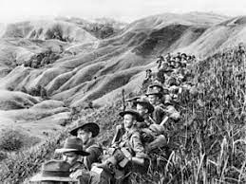
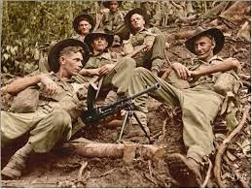
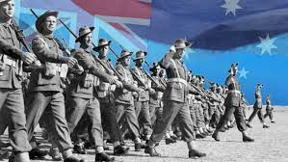
Ενδοχώρα Μέτρα: Εντός της χώρας, η Αυστραλία υιοθέτησε πολλά μέτρα για την προστασία του εδάφους της, συμπεριλαμβανομένης της ενίσχυσης των στρατιωτικών δυνάμεων και της εφαρμογής μέτρων ασφαλείας.
Οικονομικές Επιπτώσεις: Ο πόλεμος είχε σημαντικές οικονομικές επιπτώσεις στην Αυστραλία, με την αναδιάρθρωση της οικονομίας για την υποστήριξη της πολεμικής προσπάθειας και τη μετέπειτα ανοικοδόμηση της μετά τον πόλεμο.

Slide 11
Κοινωνικές Αλλαγές στην Αυστραλία: Η Άνοδος του Εργατικού Δικαιώματος
Συνδικαλιστική Δραστηριότητα: Οι εργατικές οργανώσεις και οι συνδικαλιστικοί σύλλογοι έπαιξαν καθοριστικό ρόλο στην υπεράσπιση των δικαιωμάτων των εργαζομένων και στην προαγωγή βελτιώσεων στις εργασιακές συνθήκες.
Νομοθετικές Αλλαγές: Κυβερνητικά μέτρα όπως η θέσπιση νόμων περί εργασίας, η θέσπιση ελάχιστων μισθών και η ρύθμιση των ωρών εργασίας

Slide 12
Κοινωνική Ευαισθητοποίηση: Η κοινωνική ευαισθητοποίηση για τα δικαιώματα των εργαζομένων αυξήθηκε, με τους πολίτες να αντιδρούν ενάντια σε αδικίες και εκμετάλλευση στον χώρο εργασίας.
Εργατικές Επιτυχίες: Σημαντικές επιτυχίες σε αγώνες για τη βελτίωση των εργασιακών συνθηκών, όπως οι απεργίες και οι διαμαρτυρίες, ενίσχυσαν το εργατικό κίνημα και οδήγησαν σε περαιτέρω νομοθετικές αλλαγές.
Διεθνείς Επιρροές: Παρόμοιες κινήσεις για την προστασία των δικαιωμάτων των εργαζομένων συνέβησαν και σε άλλες χώρες, με τις εξελίξεις στην Αυστραλία να αποτελούν μέρος ενός ευρύτερου διεθνούς φαινομένου.

Slide 13
ΠΗΓΕΣ
https://en.wikipedia.org/wiki/1900_in_Australia
https://en.wikipedia.org/wiki/Military_history_of_Australia_during_World_War_I
https://el.wikipedia.org/wiki/Αυστραλία
https://el.wikipedia.org/wiki/Α΄_Παγκόσμιος_Πόλεμος

